Slide 1
Verdiepingsmodule 1: Energietransport in de biomeiler

Slide 2
Doelen van deze module
Je kan aangeven welke soorten energietransport er plaatsvinden van de biomeiler naar de omgeving.
Je kan de aangeleerde grootheden (warmtestroom, oppervlakte, dikte, temperatuurverschil en warmtegeleidingscoëfficiënt) koppelen aan hun bijhorende eenheid.
Je kan de 3 invloedfactoren van de warmtestroom geven en je kan in eigen woorden uitleggen waarom die een invloed hebben op de warmtestroom.
Je kan in eigen woorden uitleggen wat een goede isolator is gebruikmakend van de warmtegeleidingscoëfficiënt.
Je kan een goede isolator kiezen voor de biomeiler aan de hand van de warmtegeleidingscoëfficiënten van enkele materialen.
Je kan de oppervlakte van de wand van de biomeiler berekenen en je kan die werkwijze toepassen in andere oefeningen.
Je kan een ontwikkeling van de ruimtefiguren creëren.

Slide 3
Warmte biomeiler bijhouden en gebruiken
Hoe kan je vermijden dat de geproduceerde warmte van de biomeiler snel aan de omgeving kan worden afgegeven?
Heb je zelf al een idee hoe we dat kunnen oplossen?
Welk(e) soort(en) energietransport vind(t)(en) nu plaats in de biomeiler?
Kruis één of meerdere van deze energietransporten aan.
Convectie
Straling
Geleiding

Slide 4
Warmtestroom van de biomeiler naar de omgeving

Slide 5
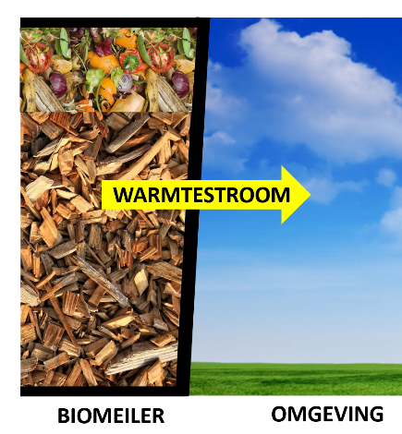
Warmtestroom van de biomeiler naar de omgeving
Bij een biomeiler willen we zo min mogelijk warmteverlies. We willen dus een isolator die ervoor zorgt dat er weinig tot geen energietransport mogelijk is naar de omgeving.
Hiervoor gaan we eerst eens kijken naar de warmtestroom van de biomeiler naar de omgeving, dit is de warmte (de verwarmde lucht) die dus vanuit de biomeiler naar de omgeving stroomt.
De warmtestroom is de warmte die wordt overgedragen van de biomeiler naar de omgeving in een bepaalde tijd. Zo kan er bijvoorbeeld 150kJ stromen vanuit de biomeiler naar de omgeving in een volledige dag (24u).

Slide 6
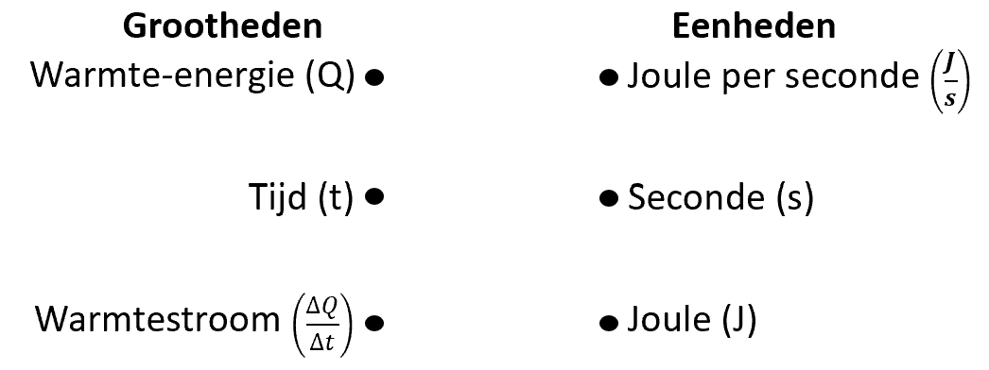
Besluit:
De warmtestroom stellen we voor door $\frac{ΔQ}{Δt}$. Dit wil zeggen dat de warmtestroom eigenlijk de hoeveelheid warmte per seconde doorgegeven is. Warmtestroom wordt uitgedrukt per seconde omdat het een continu proces is. Het proces blijft dus voortdurend duren.
Combineer de grootheden met de juiste eenheden door deze met elkaar te verbinden. TIP: warmte is een vorm van energie

Slide 7
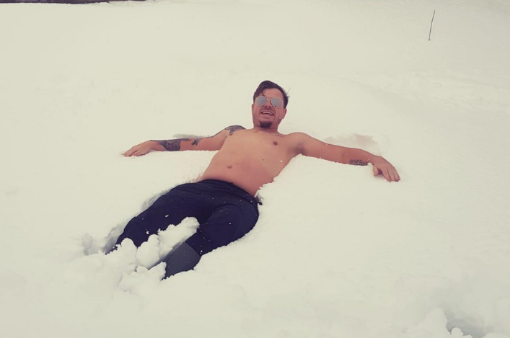
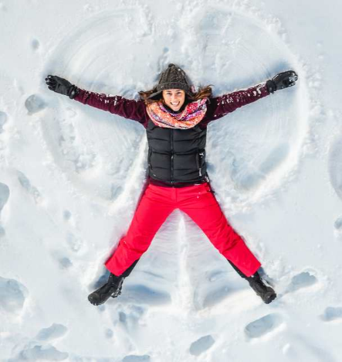
Invloedfactor 1: __________
oppervlakte
Omcirkel het juiste antwoord.
Hoe groter de oppervlakte van de biomeiler, hoe meer/minder warmtestroom er plaatsvindt naar de omgeving.
TIP! Hoe meer oppervlakte van je lichaam niet bedekt is met warme kleren, hoe groter de warmtestroom.
Hoe kunnen we deze invloedfactor algemeen noemen? Vul het in op de lijntjes in de titel.

Slide 8
Invloedfactor 1: oppervlakte
Omcirkel het juiste antwoord.
Hoe groter de _______________, hoe gemakkelijker/moeilijker warmtestroom kan plaatsvinden.
In symbolen: $\frac{ΔQ}{Δt}$ $\sim$ _______
oppervlakte
A

Slide 9
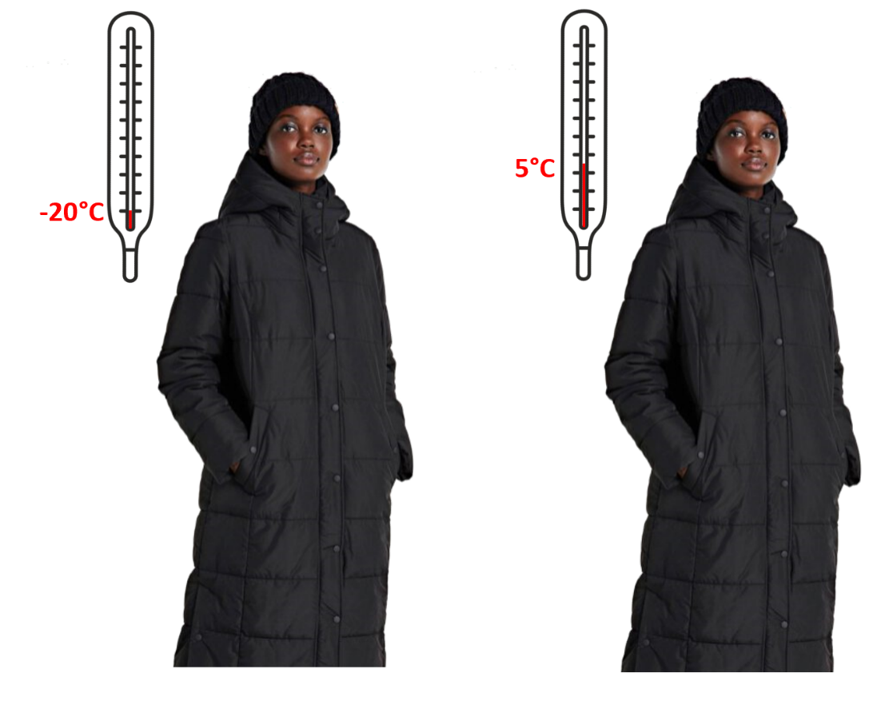
Invloedfactor 2: ________________
temperatuurverschil
Omcirkel het juiste antwoord.
Hoe groter het temperatuurverschil tussen de biomeiler en de omgeving, hoe meer/minder warmtestroom er plaatsvindt naar de omgeving.
TIP! Eenzelfde jas aandoen bij 5°C vs. bij -20°C.
Hoe kunnen we deze invloedfactor algemeen noemen? Vul het in op de lijntjes in de titel.

Slide 10
Invloedfactor 2: temperatuurverschil
Omcirkel het juiste antwoord.
Hoe groter de _____________________, hoe gemakkelijker/moeilijker warmtestroom kan plaatsvinden.
In symbolen: $\frac{ΔQ}{Δt}$ $\sim$ _______
temperatuurverschil
ΔT

Slide 11
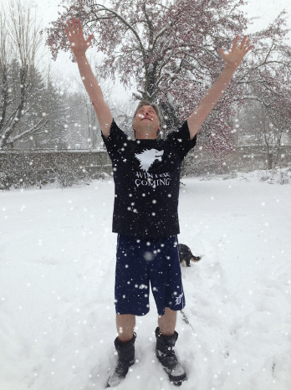
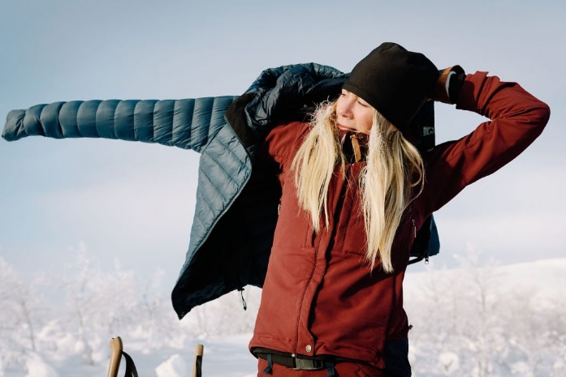
Invloedfactor 3: __________
dikte
Omcirkel het juiste antwoord.
Hoe groter de dikte van de wand van de biomeiler, hoe meer/minder warmtestroom er plaats vindt naar de omgeving.
TIP! Hoe minder laagjes je aandoet om bij koude temperatuur naar buiten te komen, dus hoe kleiner de dikte van je kledij, hoe meer warmtestroom naar de omgeving.
Hoe kunnen we deze invloedfactor algemeen noemen? Vul het in op de lijntjes in de titel.

Slide 12
Invloedfactor 3: dikte
Omcirkel het juiste antwoord.
Hoe groter de ____________, hoe gemakkelijker/moeilijker warmtestroom kan plaatsvinden.
In symbolen: $\frac{ΔQ}{Δt}$ $\sim$ _______
dikte
$$\frac{1}{d}$$

Slide 13
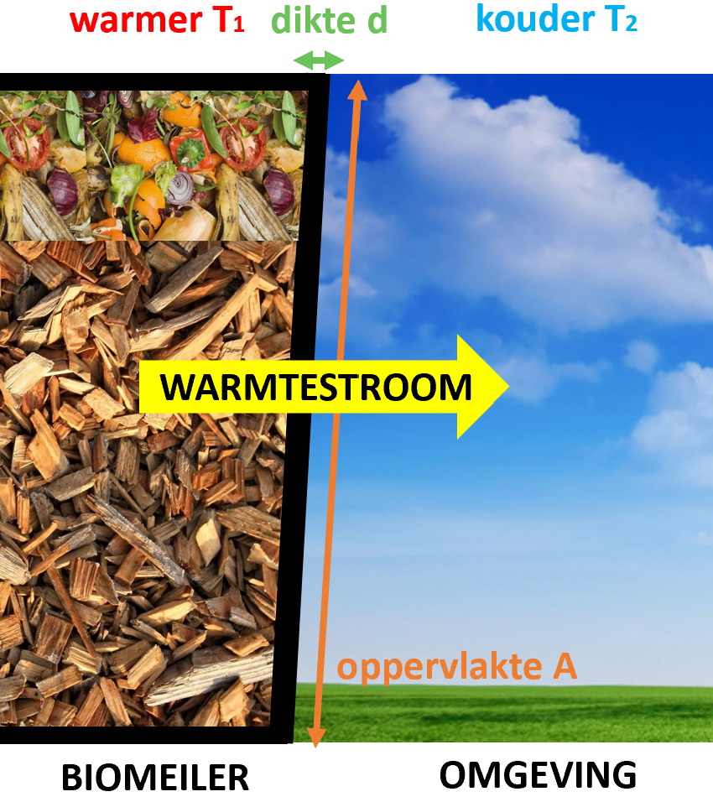
Besluit:
$\frac{ΔQ}{Δt} \sim A$
formule warmtestroom
$\frac{ΔQ}{Δt}=$ $\frac{λ.A.ΔT}{d}$ _______
formule warmtestroom
$\frac{ΔQ}{Δt}=$ _____________
$\frac{ΔQ}{Δt} \sim ΔT$
constante λ toevoegen
$\frac{ΔQ}{Δt} \sim \frac{1}{d}$
De warmtegeleidingscoëfficiënt λ is voor ieder materiaal anders en geeft aan hoe makkelijk die warmte doorlaat.

Slide 14
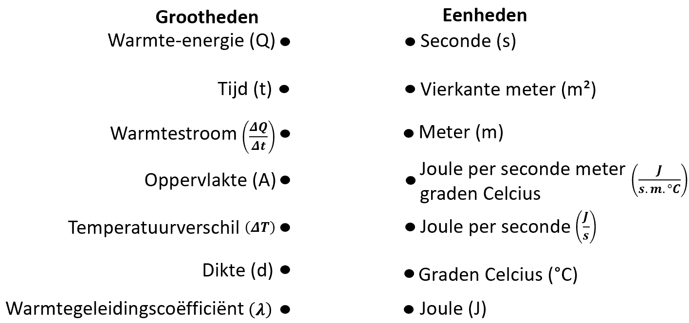
Besluit:
Combineer de grootheden met de juiste eenheden door deze met elkaar te verbinden.

Slide 15
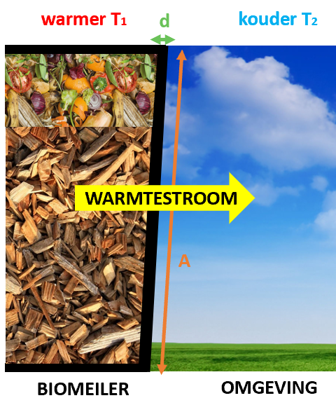
$$\frac{ΔQ}{Δt}=\frac{λ.A.ΔT}{d}$$
$\frac{ΔQ}{Δt}$
A
ΔT
d
λ
warmtestroom
oppervlakte
temperatuurverschil
dikte
warmtegeleidingscoëfficiënt

Slide 16
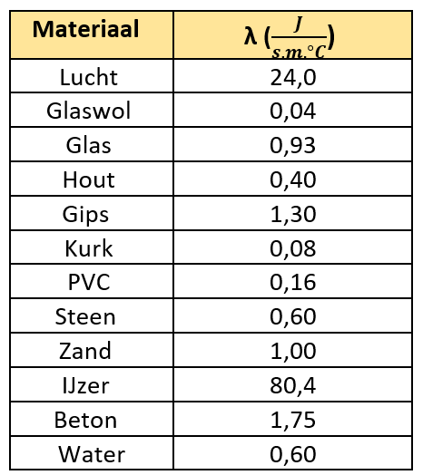
Omcirkel het juiste antwoord en vul in.
Hoe kleiner λ, dus hoe kleiner de ___________________________, hoe meer/minder warmtestroom, hoe makkelijker/moeilijker de warmte wordt doorgegeven, hoe beter/slechter de geleiding. Een materiaal dat aan deze eisen voldoet, is een goede isolator.
warmtegeleidingscoëfficiënt
Kijk naar de tabel hiernaast. Welke stof is de beste isolator voor onze biomeiler?
________________________________________
Dit materiaal heeft de kleinste/grootste warmtestroom.
Voor onze biomeiler willen we een goede isolator. Het is dus de bedoeling dat de biomeiler zo weinig mogelijk warmte doorgeef aan de omgeving.
glaswol

Slide 17
Oefening 1: Vul in.
We hebben in basismodule 4 berekent dat we _______________ J warmte opwekken met onze biomeiler. Als we nu de warmtestroom per seconde gaan berekenen, dan weten we hoeveel warmte we overhouden in onze biomeiler.
79 138

Slide 18
Oefening 1: Vul in.
Bij onze kleine biomeiler bestaat de wand voornamelijk uit glaswol (warmtegeleidingscoëfficiënt zie tabel) met een dikte van 15cm. Bij onze metingen is de temperatuur buiten de biomeiler 13,5°C en in de biomeiler 19°C. De diameter van het grondvlak van onze biomeiler is 0,54m (de straal is dus ________ m) en de hoogte van onze biomeiler bedraagt 0,62m.
0,27

Slide 19
Oefening 1:
A) Eerst gaan we de oppervlakte van de wand van de biomeiler berekenen. Eerst en vooral gaan we hiervoor even kijken wat voor ruimtefiguur onze biomeiler is.
Onze biomeiler is een … (omcirkel de juiste ruimtefiguur)

Slide 20
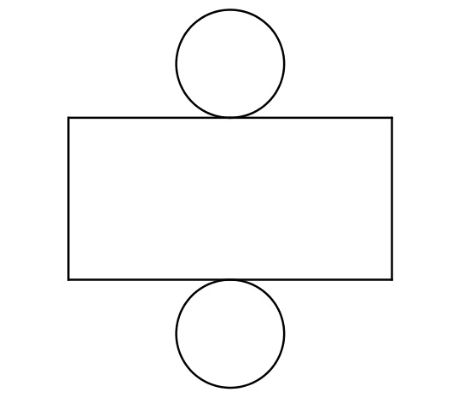
Oefening 1:
Als we de oppervlakte van deze soort ruimtefiguur willen gaan berekenen dan gaan we de ontwikkeling van die ruimtefiguur bekijken. Teken hieronder de ontwikkeling van de ruimtefiguur.
In de tekening hierboven herkennen we enkele vlakke figuren, de welke?
Schrijf de aantallen erbij.
2 cirkels en 1 rechthoek

Slide 21
Oefening 1:
r = 0,27m
h = 0,62m
Eenheden!
Van deze vlakke figuren kunnen we de oppervlakte berekenen. Bereken de oppervlakte van de afzonderlijke vlakke figuren.
Oppervlakte grondvlak
= oppervlakte bovenvlak
Oppervlakte rechthoek
A = h . omtrek cirkel
= h . 2.$π$.r
A = oppervlakte cirkel
hoogte
= 0,62m . 2.$π$.0,27m
= $π$.r²
omtrek cirkel
= 1,05m²
= $π$.(0,27m)²
= 0,23m²
A(totaal) = 1,05m² + 2. 0,23m² = 1,51m²
De oppervlakte van de volledige wand van de biomeiler bedraagt dus
1,51m²

Slide 22
Oefening 1:
B) Als isolator hebben we glaswol gekozen, maar wat is hiervan de warmtegeleidingscoëfficiënt? Kijk in de tabel en markeer de warmtegeleidingscoëfficiënt van glaswol.

Slide 23
Oefening 1:
Eenheden!
C) Nu we de oppervlakte van de wand van de biomeiler hebben berekend en we de isolator hebben gekozen, kunnen we de warmtestroom gaan berekenen.
$$=\frac{0,04\frac{J}{s.m.°C}.1,51m².\left(19°C−13,5°C\right)}{0,15m}$$
$$\frac{ΔQ}{Δt}=\frac{λ.A.ΔT}{d}$$
$=2,21$ $\frac{J}{s}$
D) Hoeveel warmte houden we dan over in onze biomeiler gedurende 1 uur?
Warmte overgehouden in biomeiler
= geproduceerde warmte – warmtestroom gedurende 1 uur
= 79 138 J – 2,21 $\frac{J}{s}$ . 3600s
= 71 182 J

Slide 24
De houtsnippers en gft-afval maken geen contact met de buitenwand van de biomeiler, maar waarom?
Zo ontstaat er een luchtlaag tussen de buitenwand van de biomeiler en de houtsnippers met het gft-afval. Zo kan de geproduceerde warmte dus niet ontsnappen via de buitenwand.

Slide 25
Criteria voor onze biomeiler
Dikke isolator rond de biomeiler
Isolator met een kleine warmtegeleidingscoëfficiënt
Biomeiler in een ruimte plaatsen waar de temperatuur niet te laag is.
Geen contact tussen houtsnippers en gft-afval en de buitenwand van de biomeiler.

Slide 26
Extra: energietransporten (herhaling)

Slide 27
Hoe gebeurt warmtetransport?

Slide 28
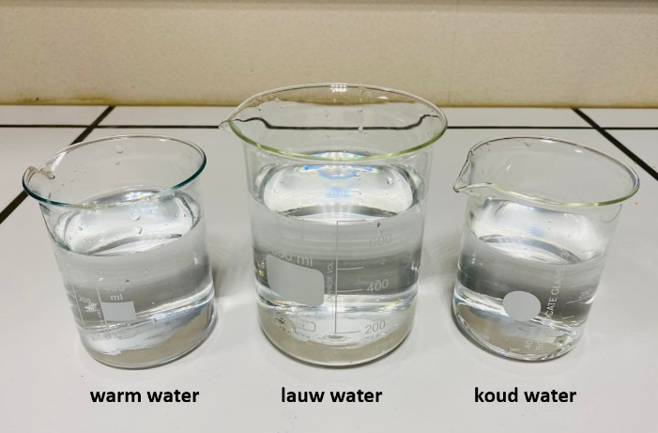
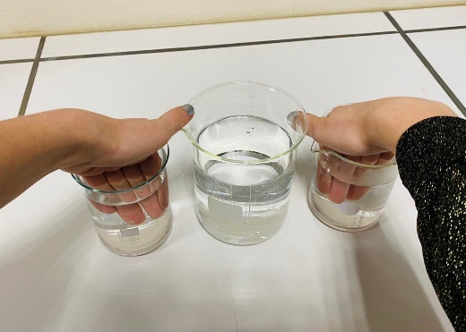
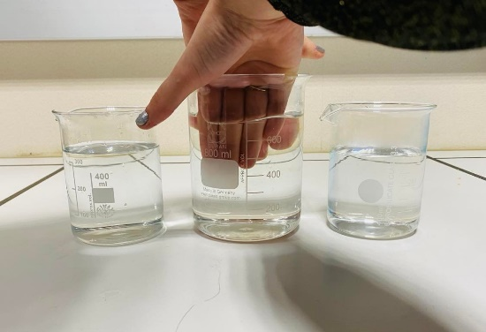
Hoe gebeurt warmtetransport?
Kruis je hypothese aan.
De warmte verplaatst zich van hoge naar lage temperatuur.
De warmte verplaatst zich van lage naar hoge temperatuur.
De warmte verplaatst zich niet tussen plaatsen met een verschillende temperatuur.
Benodigdheden: zie werkbundel ​
Werkwijze: zie werkbundel

Slide 29
Omcirkel telkens het juiste antwoord.
1) Het water in het linkse bekerglas voelt met je linkerhand koud/warm.
Het water in het rechtse bekerglas voelt met je rechterhand koud/warm.
2) Het lauwe water voelt met je linkerhand onmiddellijk na contact koud/warm.
Het lauwe water voelt met je rechterhand onmiddellijk na contact koud/warm.

Slide 30
Besluit:
Kruis het juiste antwoord aan.
❑ De warmte verplaatst zich van hoge naar lage temperatuur.
❑ De warmte verplaatst zich van lage naar hoge temperatuur.
❑ De warmte verplaatst zich niet tussen plaatsen met een verschillende temperatuur.

Slide 31
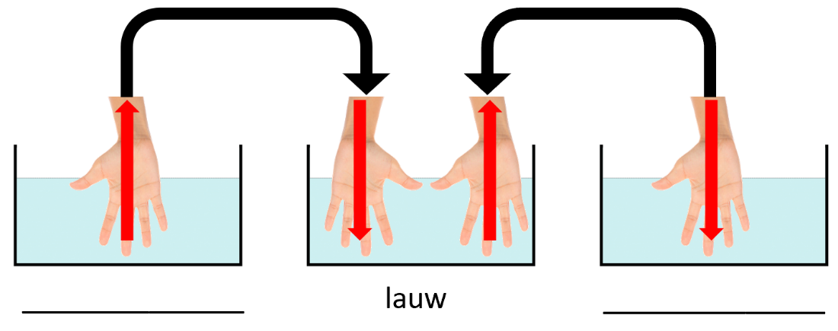
Besluit:
Verklaring:
De rode pijlen geven het warmtetransport (transport van thermische energie) weer.
Noteer in welke beker het koude en het warme water zich bevindt bij het begin van de proef.
De 3 vormen van energietransport zijn: Vul aan.
Convectie
Geleiding
Straling
warm
koud

Slide 32
Hoe verplaatst energie zich bij convectie?

Slide 33
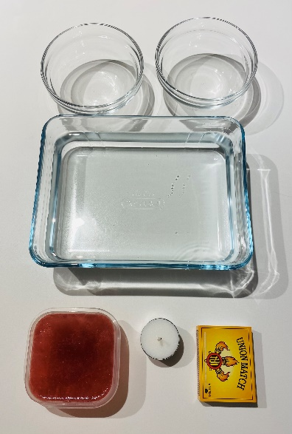
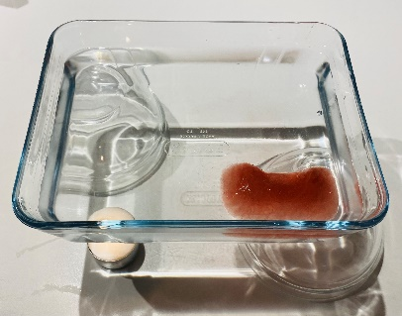
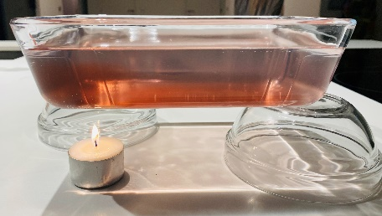
Hoe verplaatst energie zich bij convectie?
Kruis jouw hypothese aan.
❑ Bij convectie vindt energietransport plaats door het dalen van koude vloeistoflagen en het stijgen van de warmte tot de temperatuur in heel de vloeistof gelijk is. Daardoor ontstaat er een stroming in de vloeistof.
❑ Bij convectie wordt energie getransporteerd door elektromagnetische golven.
❑ Bij convectie wordt de energie doorgegeven tussen de elektronen door botsingen tussen de atomen.
Benodigdheden: zie werkbundel ​
Werkwijze: zie werkbundel

Slide 34
Besluit
Vul aan.
Het gekleurde water aan de koude kant ________. Het gekleurde water aan de warme kant ________. Na enkele minuten is de gekleurde vloeistof _______________.
Verklaring: Vul aan.
Koud water ________. Warm water ________.
daalt
stijgt
verspreidt
daalt
stijgt
In een vloeistof dalen de koude vloeistoflagen en stijgt de warmte tot de temperatuur in heel de vloeistof gelijk is. Hierdoor ontstaat er een stroming in de vloeistof. We spreken over convectie.

Slide 35
Hoe verplaatst energie zich bij geleiding?

Slide 36
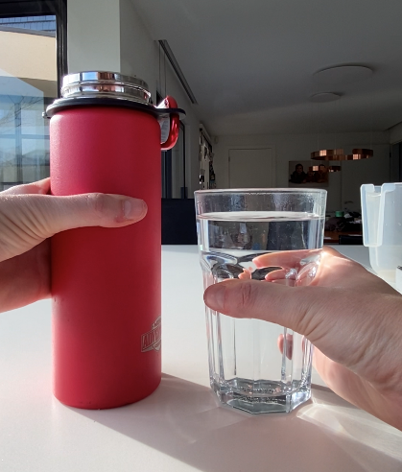
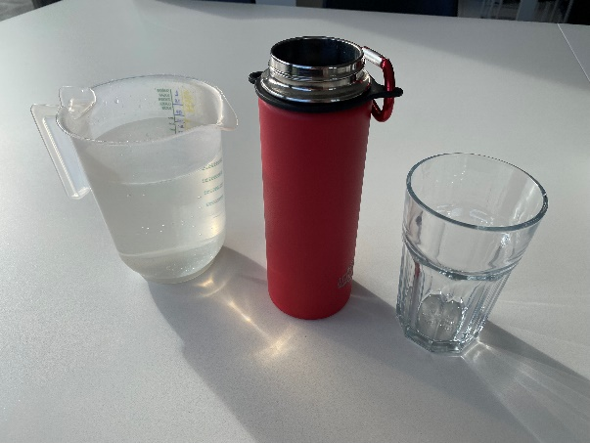
Hoe verplaatst energie zich bij geleiding?
Kruis jouw hypothese aan.
❑ Bij geleiding vindt energietransport plaats door het dalen van koude vloeistoflagen en het stijgen van de warmte tot de temperatuur in heel de vloeistof gelijk is. Daardoor ontstaat er een stroming in de vloeistof.
❑ Bij geleiding wordt energie getransporteerd door elektromagnetische golven.
❑ Bij geleiding wordt de energie doorgegeven tussen de elektronen door botsingen tussen de atomen.
Benodigdheden: zie werkbundel ​
Werkwijze: zie werkbundel

Slide 37
Besluit
Omcirkel het juiste antwoord.
Bij de thermosfles voel je na 15 seconden de warmte van het water harder/ even hard/ minder hard dan bij het grote drinkglas.
Geleiding is een vorm van energietransport waarbij door botsing tussen de atomen de energie wordt doorgegeven tussen de elektronen.

Slide 38
Hoe verplaatst energie zich bij straling?

Slide 39
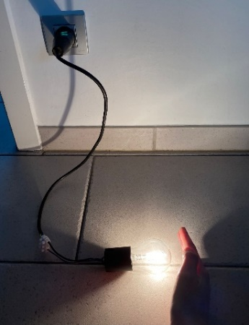
Hoe verplaatst energie zich bij straling?
Kruis jouw hypothese aan.
Kruis jouw hypothese aan.
❑ Bij straling vindt energietransport plaats door het dalen van koude vloeistoflagen en het stijgen van de warmte tot de temperatuur in heel de vloeistof gelijk is. Daardoor ontstaat er een stroming in de vloeistof.
❑ Bij straling wordt energie getransporteerd door elektromagnetische golven.
❑ Bij straling wordt de energie doorgegeven tussen de elektronen door botsingen tussen de atomen.
Benodigdheden: zie werkbundel ​
Werkwijze: zie werkbundel

Slide 40
Besluit
Straalt de gloeilamp enkel licht uit?
Neen, ook warmte.
Het transport van energie gebeurt niet enkel door geleiding of convectie. Energie verplaatst zich in alle richtingen door straling. Straling is een vorm van energietransport waarbij energie wordt getransporteerd door elektromagnetische golven.

Slide 41
